Slide 1
الاحصاء الاستدلالي الصف الثالث ا.م.د. صبا علي طلال

Slide 2
الاحصاء الاستدلالي م/ تحليل التباين الاحادي
تعريفه : هو المقارنة بين اكثر من وسطيين حسابيين ومعرفة دلالة الفروق بين هذه الاوساط الحسابية .
*****
*هو من الطرق الإحصائية المعلمية و ذلك لانه يتعامل مع درجات
*يتعامل مع البيانات الفاصليه او النسبية
*تتم المقارنة الاحصائية هنا بين ثلاث او اكثر من الاوساط الحسابية
*يتعامل مع الدرجات اي المعلومات الاصليه لن تضيع
*يستخدم في معالجه البيانات الكمية
*يجب ان يكون توزيع المجتمع طبيعيا
HO=M1=M2=M3

Slide 3
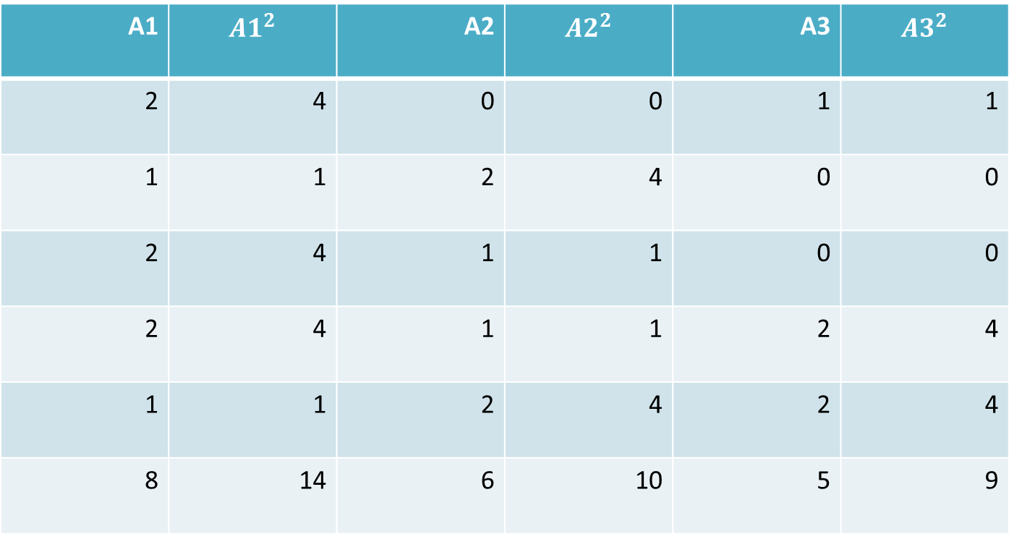
مثال : قام باحث بتطبيق ثلاث طرق على مجموعه من الطلاب موزعين على ثلاث مجاميع , هل توجد فروق ذات دلاله إحصائية بين متوسط هذه المجاميع ؟ وكانت الدرجات كالاتي ::
$${A3}^{2}$$ | A3 | $${A2}^{2}$$ | A2 | $${A1}^{2}$$ | A1
1 | 1 | 0 | 0 | 4 | 2
0 | 0 | 4 | 2 | 1 | 1
0 | 0 | 1 | 1 | 4 | 2
4 | 2 | 1 | 1 | 4 | 2
4 | 2 | 4 | 2 | 1 | 1
9 | 5 | 10 | 6 | 14 | 8
المجموع

Slide 4
33, N=15 =K1=8 , K2=6, K3=5 // X=19 , $X^{2 }$
1- نستتخرج معامل التصحيح :
24.06 = $\frac{361}{15}$ = $\frac{{19}^{2}}{15}$ = C = $\frac{{(X)}^{2}}{N}$
2- نستخرج مجموعات مربعات التباين الكلي :
8.94 = 33 - 24.06= C - T = E $X^{2}$
3- نستخرج مجموع مربعات التباين بين المجموعات :
C - $\frac{{(K3)}^{2}}{N}$ + $\frac{{(K1)}^{2}}{N}$ +$\frac{{\left(K2\right)}^{2 }}{N}$ B=
24.06- $\frac{{25}^{2}}{5}$+ $\frac{{36}^{2}}{5}$+ $\frac{{64}^{2}}{5}$ =
= 12.8 + 7.2 + 5 - 24.6
0.94 =

Slide 5
4- نستخرج مجموعات المربعات داخل المجموعات :
W = T – B = 8.94 – 0.94 = 8
5- نرسم الجدول ::
مصدر التباين | مجموع المربعات | درجه الحريه | متوسط المربعات | القيمة الفائية
B | 0.94 | 2 | 0.47 | 0.71
W | 8 | 12 | 0.66
التفسير :: القيمة الفائية المحسوبة (0.71)وعند درجتي حرية (2,12)وعند مستوى دلاله (0.05)هي اصغر من القيمة الجدولية ((3.88لذا تقبل الفرضيه الصفريه التي تؤكد عدم وجود فروق ذات دلاله احصائيه .

Slide 6
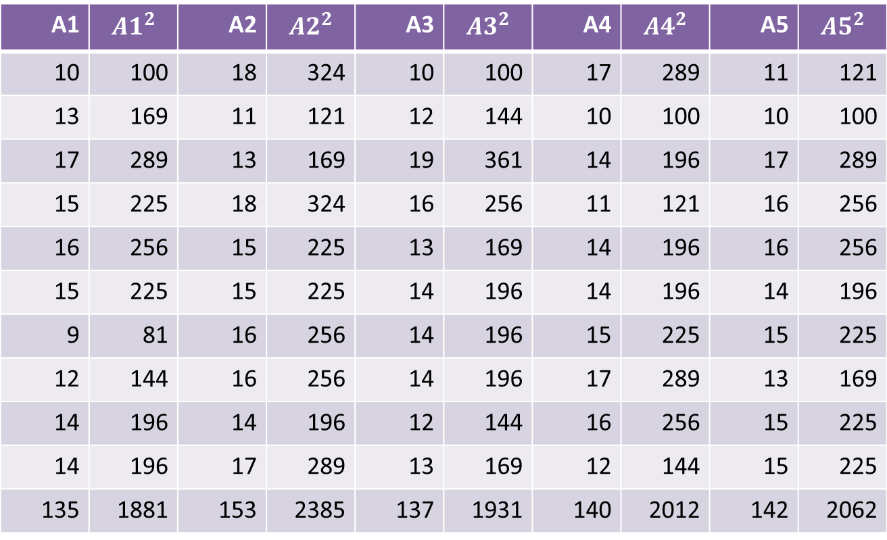
مثال : اراد باحث دراسه اثر الاختصاص الدراسي على الطلاب في اختبار اللغه العربيه , فاختار (50) طالبا موزعين في خمسة اختصاصات هي العلوم الانسانية و القانون و الهندسه والمحاسبة والتربيه وكان عدد افراد العينة في كل اختصاص هو) (10 ثم قام بتطبيق اختبار في اللغه العربيه على العينات الخمسه فكانت النتائج كالاتي :
$${A5}^{2}$$ | A5 | $${A4}^{2}$$ | A4 | $${A3}^{2}$$ | A3 | $${A2}^{2}$$ | A2 | $${A1}^{2}$$ | A1
121 | 11 | 289 | 17 | 100 | 10 | 324 | 18 | 100 | 10
100 | 10 | 100 | 10 | 144 | 12 | 121 | 11 | 169 | 13
289 | 17 | 196 | 14 | 361 | 19 | 169 | 13 | 289 | 17
256 | 16 | 121 | 11 | 256 | 16 | 324 | 18 | 225 | 15
256 | 16 | 196 | 14 | 169 | 13 | 225 | 15 | 256 | 16
196 | 14 | 196 | 14 | 196 | 14 | 225 | 15 | 225 | 15
225 | 15 | 225 | 15 | 196 | 14 | 256 | 16 | 81 | 9
169 | 13 | 289 | 17 | 196 | 14 | 256 | 16 | 144 | 12
225 | 15 | 256 | 16 | 144 | 12 | 196 | 14 | 196 | 14
225 | 15 | 144 | 12 | 169 | 13 | 289 | 17 | 196 | 14
2062 | 142 | 2012 | 140 | 1931 | 137 | 2385 | 153 | 1881 | 135
المجموع

Slide 7
K1=135, K2=153, K3=137, K4=140, K5=142 10271 , N=50
10271= x =707 , $X^{2 }$
قيمة (C) = 9996.98 $\frac{499849}{50}$= $\frac{{(707)}^{2}}{50}$ 1) C = $\frac{{∈(X)}^{2}}{N}$ =
C- 2) T = $∈X^{2}$
= 10271 $−$ 9996.98
قيمة (T) 274.02=
C - $\frac{{(K5)}^{2}}{N}$ + $\frac{{(K4)}^{2}}{N}$ + $\frac{{(K3)}^{2}}{N}$ + $\frac{{(K2)}^{2}}{N}$ + 3) $\frac{{(K1)}^{2}}{N}$

Slide 8
9996.98- $\frac{20164}{10}$+ $\frac{19600}{10}$+ $\frac{18769 }{10}$ +$\frac{23409}{10}$+ = $\frac{18225}{10}$
قيمة (B) 10016.7 - 9996.98= 19.72=
4) W = T - B
=274.02 - 19.72
قيمة (W) = 254.3

Slide 9
(5 نرسم جدول :
مصدر التباين | مجموع المربعات | درجة الحرية | متوسط المربعات | القيمة لفائية
B | 19.72 | 4 | 4.93 | 0.87
W | 254.3 | 45 | 5.65
التفسير :: القيمة الفائية المحسوبة ((0.87وعند درجتي حرية(4,45 )و مستوى دلاله (0.05)هي اصغر من القيمة الفائية الجدولية(2.57) لذا تقبل الفرضيه الصفرية اي عدم وجود فروق ذات دلاله احصائية .

